Slide 1
Neo4j
UM BANCO DE DADOS EM GRAFOS

Slide 2
Agenda
Grafos
Definição
Histórico
Neo4j – Parte 1
Modelo de Dados
Características
Linguagem Cypher
Filosofia
Estrutura básica
Exemplo prático

Slide 3
Grafos
DEFINIÇÃO E HISTÓRICO

Slide 4
Definição
Um grafo é um conjunto não vazio V (os vértices) e um conjunto de pares ordenados A sobre V (as arestas);
“Vértices” ➔ “nós”;
“Arestas” ➔ “relacionamentos”;

Slide 5
Representações
Matemática
V = {a,b,c,d,e,f}, A = {(a,b),(a,c),(d,b),(d,c),(d,f)}
Gráfica (mais usual)
Um grafo que indica a direção das conexões é classificado como Digrafo (Digraph ou Directed Graph)
b
a
d
f
c

Slide 6
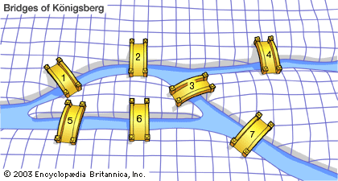
Origem
O problema das 7 pontes de Königsberg (Prússia);
Como passar por todas as pontes sem repetir nenhuma?

Slide 7
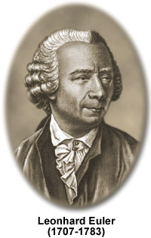
Origem
Leonhard Euler, em 1736, desenvolveu a teoria dos grafos;
Através dela, provou que não havia como passar por todas as pontes sem repetir nenhuma;

Slide 8
Origem
A abstração de Euler:

Slide 9
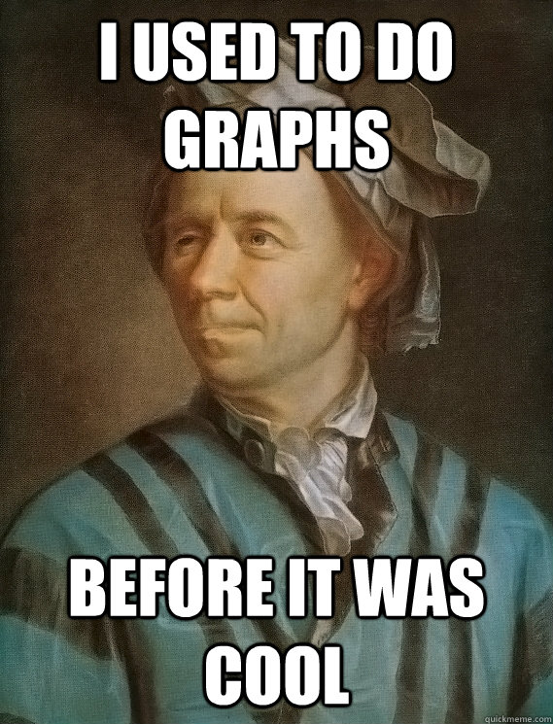
Origem
Foi o primeiro grafo da história;
Esse problema deu origem a toda a teoria que fundamenta os grafos;

Slide 10
Neo4j
MODELO DE DADOS E CARACTERÍSTICAS

Slide 11
Elementos do Modelo
Nós
Representam as entidades;
Não tem tipo;
Relacionamentos
Representam as conexões entre as entidades;
Devem indicar a direção da relação;
Atributos (para nós e relacionamentos)
atributo
nó
relacionamento
nó
atributo
(do relacionamento)

Slide 12
Mapa Conceitual
Grafo
Armazena
Armazena
Nó
Relacionamento
Organiza
Possui
Possui
Atributo

Slide 13
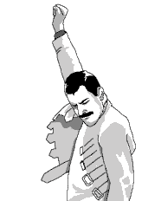

Aspectos do Modelo
Modelo de dados flexível e genérico;
Fácil de consultar e compreender;
É o modelo mais próximo que existe do modelo conceitual (praticamente nenhuma conversão);
Permite “herança” múltipla (rótulos);
Exige reeducação em consulta a dados;

Slide 14

Aspectos do Modelo
Os nós não possuem um tipo;
Grafos não possuem um “início” e um “fim” (como estruturas de dados tradicionais);
O único jeito de encontrar um elemento específico em um grafo é navegando (exaustivamente ou heuristicamente) por todos os seus vértices;

Slide 15
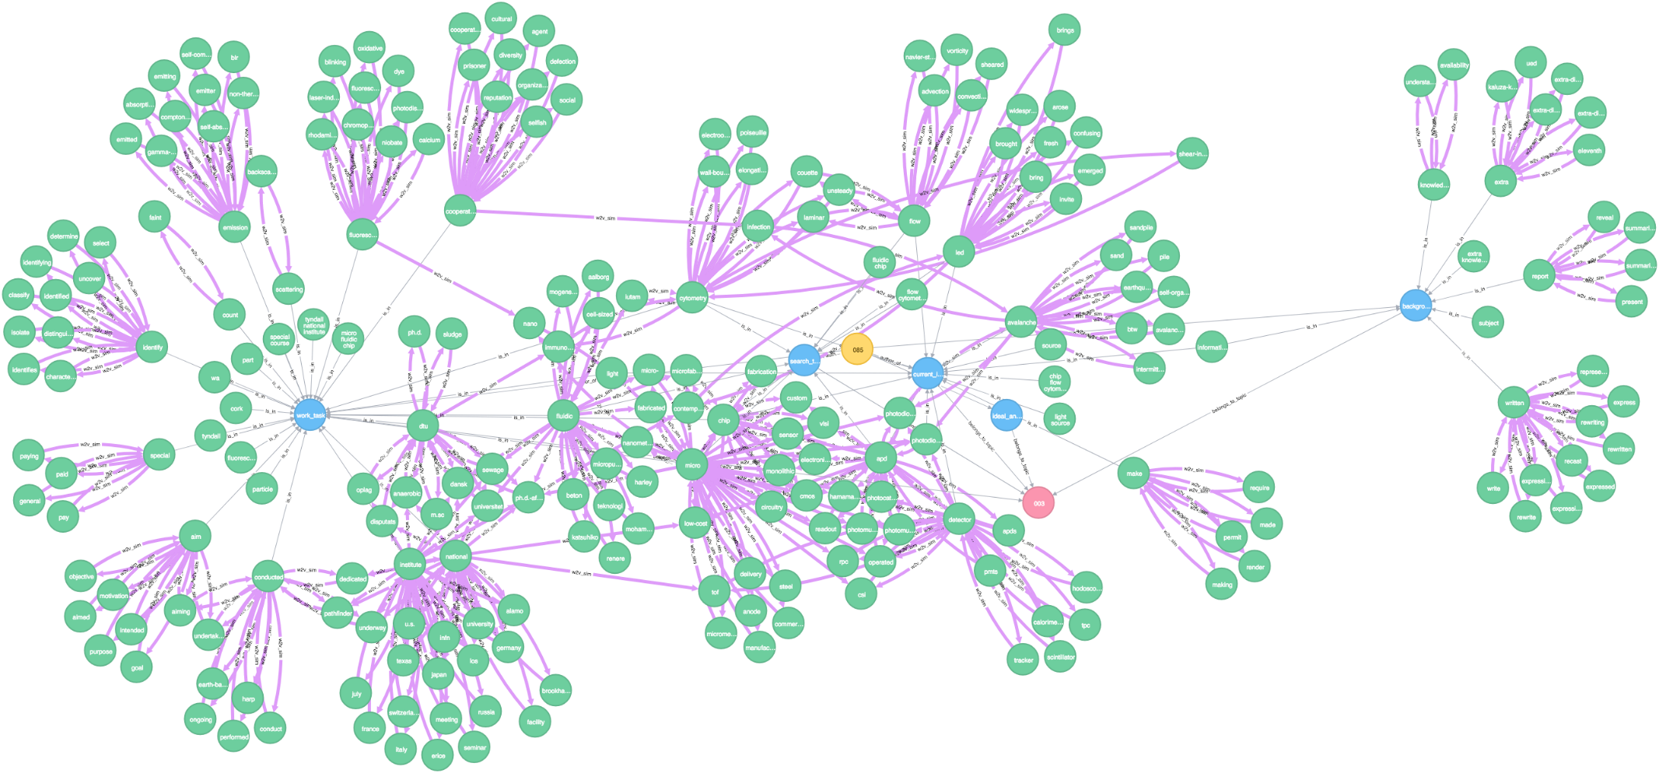
alvo
Nó “zero”

Slide 16

A Treta do Grafo “Puro”
Como facilitar a localização de nós de um “tipo” determinado?
Como localizar um nó específico de forma eficiente?
Notes:
Grafos não possuem um “início” e um “fim” (como estruturas de dados tradicionais);

Slide 17
Labels e Índices
Estruturas auxiliares e específicas de cada tecnologia;
Servem para identificar os nós com os conceitos do problema que se quer modelar;
Cada label reúne todos os IDs de seus nós;
Quando uma consulta determina uma label, somente os nós daquela coleção são percorridos;
Os nós podem acumular mais de uma label;

Slide 18

Grafo + Labels + Índices
:Pessoa
:Aluno
:Aluno (nome)
NODE ID | VALUE
15 | Ademar
32 | Zeca
15
32
10
:Pessoa
:Pessoa
27
15
:Pessoa
:Professor
32
27
10
:Aluno
10
15
:Pessoa
:Professor
:Professor
:Aluno
32
32

Slide 19
O que ele oferece?
Linguagem nativa para DDL e DML (Cypher);
Interface WEB que permite:
Navegar pelo grafo (ver atributos e espandir relacionamentos);
Manipular o grafo (criar nós, relacionamentos, índices etc);
Oferece uma API REST;
Implementação propria de indexação;
Pesquisas espaciais 3D (geográficas e cartesianas);
Notes:
Atomic = all or nothing, consistent = stay consistent from one tx to another, isolation = no tx will mess with another tx, durability = once tx committed, it stays

Slide 20
O que ele oferece?
Backups: online, offline, incremental;
Segurança de acesso
Permissões para roles no nível do atributo;
Ferramentas
Painel de administração super completo e intuitivo;
Importação;
Cypher shell;
APOC (Awesome Procedures On Cypher)
Notes:
Atomic = all or nothing, consistent = stay consistent from one tx to another, isolation = no tx will mess with another tx, durability = once tx committed, it stays

Slide 21
O que ele oferece?
Roda em modo server ou embutido na aplicação;
Respeita as propriedades ACID;
Quadrilhões de nós, relacionamentos e atributos;
Cluster com consistência causal (versão Enterprise):
Escrita é processada pelos “Core Servers”;
Leitura é processada pelos “Replica Servers”;
Multi-cluster (versão Enterprise):
Visão central de clusters independentes;
Notes:
Atomic = all or nothing, consistent = stay consistent from one tx to another, isolation = no tx will mess with another tx, durability = once tx committed, it stays

Slide 22
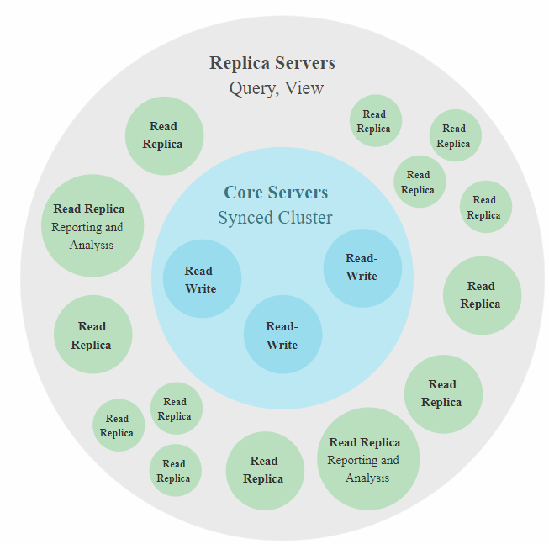
Cluster
Tolerância a falhas;
Escalabilidade:
Leitura nas replicas;
Escrita nas cores;
Consistência causal:
“I read my writes”

Slide 23
Formas de Consulta
Nativas
Cypher (linguagem nativa, declarativa);
Gremlin (linguagem para grafos da Apache)
GraphQL (linguagem especial para aplicações web)
REST (requisições HTTP, independente do cliente);
Drivers
Java, Ruby, PHP, Grails, .Net, Python, Node.js, Scala, Clojure, Gremlin, Perl, Django, Haskell etc.

Slide 24
Aplicações
Geografia
Otimizar rotas entre pontos de interesse (TSP);
Computação
Representação de máquinas de estado;
Expressões regulares;
Análise Comportamental
Investigação policial;
Detecção e prevenção a fraudes;

Slide 25
Aplicações
Vender mais e melhor (recomendação)
Analisar a frequência, volume e os tipos das conexões entre pessoas, empresas, produtos, eventos;
Indicação de parceiros de negócio, consumidores, fornecedores, vagas de emprego;
Diminuir prejuízo (análise de risco e impacto)
Contaminação epidemiológica ou de solo;
Monitoramento de grupos econômicos;
Monitoramento de listas;

Slide 26

Classificação
Bancos de Grafos
Risk & Compliance
Transactional Information
User Content
Bancos de
Documentos
Complexidade
Messaging
Bancos Relacionais
Bancos de Colunas
Bancos
Chave-Valor
90% dos
Casos de Uso
Volume

Slide 27


Slide 28
Linguagem Cypher
INTRODUÇÃO E PRÁTICA

Slide 29
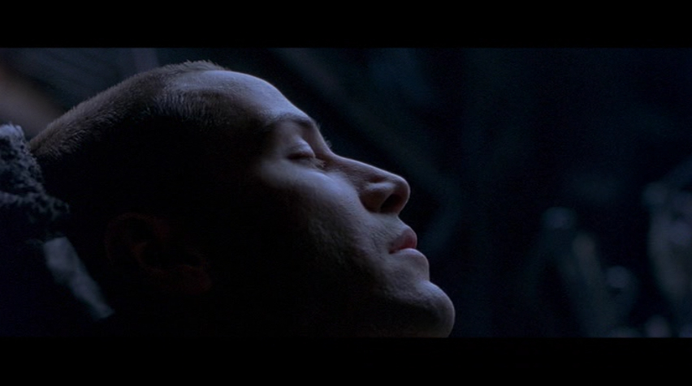
neo4j-sh$ loading cypher...

Slide 30
A Linguagem Cypher
Linguagem declarativa para consultar grafos;
Também serve para alterar os dados;
Altamente intuitiva e amigável;
Muito intuitiva!
eu
conhece
amigo
conhece
amigo do amigo
(eu)—[:CONHECE]—>(amigo)—[:CONHECE]—>(amigo_do_amigo)

Slide 31
Esquema de Exemplo
:CONHECE
Paulo
Alice
:CONHECE
:CONHECE
:CONHECE
Tiago
João
Manoel
:CONHECE
Amanda
:CONHECE
:CONHECE
Vitória
Maria
:CONHECE

Slide 32
Comandos Iniciais
MATCH: determina o padrão que a navegação (traversing) deve obedecer (rótulos de nós, tipos de relacionamentos, direção e número de passos);
RETURN: recupera os nós e relacionamentos que foram navegados e selecionados;

Slide 33
// Determina o nó inicial
MATCH (n:Pessoa {nome:“João"})
:CONHECE
Paulo
Alice
:CONHECE
:CONHECE
Tiago
n
:CONHECE
João
Manoel
:CONHECE
Amanda
:CONHECE
:CONHECE
Maria
Vitória
:CONHECE

Slide 34
// Navega até os nós que obedecem o critério
MATCH (n:Pessoa {nome:“João"}),
(n)-[:CONHECE]-( )-[:CONHECE]-(amigo_do_amigo)
:CONHECE
Paulo
Alice
:CONHECE
:CONHECE
Tiago
n
:CONHECE
João
Manoel
:CONHECE
Amanda
:CONHECE
:CONHECE
Maria
Vitória
:CONHECE

Slide 35
// Navega até os nós que obedecem o critério
MATCH (n:Pessoa {nome:“João"}),
(n)-[:CONHECE]-( )-[:CONHECE]-(amigo_do_amigo)
RETURN amigo_do_amigo
:CONHECE
Paulo
Alice
:CONHECE
:CONHECE
Tiago
n
:CONHECE
João
Manoel
:CONHECE
Amanda
:CONHECE
:CONHECE
Maria
Vitória
:CONHECE

Slide 36
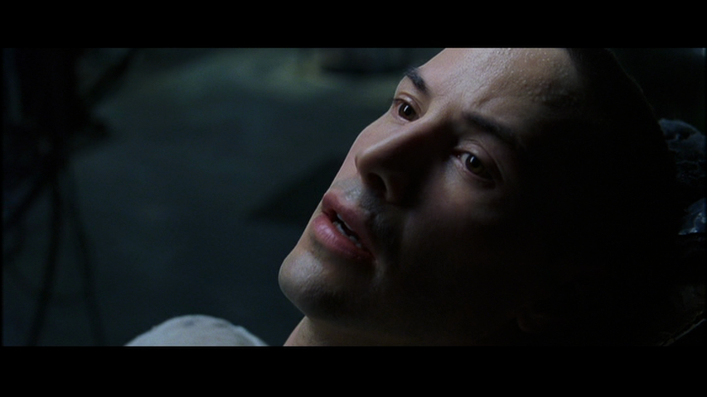
I know Cypher!

Slide 37
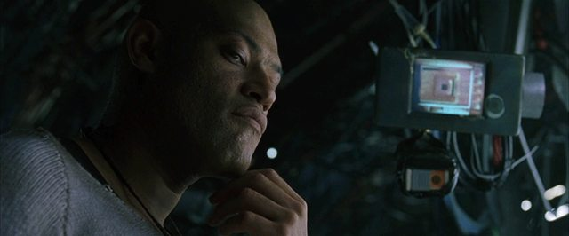
Show me!

Slide 38

Acessar o Git
github.com/avila-michel/neo4j-unisul
Diretório “slides”
“Oficina Neo4j - Parte I”
Slide 39

Slide 39
Conectando na Sandbox
Link: sandbox
Usuário: neo4j
Senha: union-claw-cakes
Volta no git, diretório “scripts”
arquivo: parte_1.cypher

Slide 40
// Quantos nós tem o grafo?
MATCH (n) RETURN COUNT(n);
// Mostrar os 10 primeiros nós
MATCH (n) RETURN (n) LIMIT 10;
// Quais são os labels disponíveis?
MATCH (n) RETURN LABELS(n), COUNT(n);
// Quais são os relacionamentos disponíveis?
MATCH (n)-[r]-(m) RETURN TYPE(r), COUNT(r);
Notes:
Desenhar passo a passo o modelo do grafo.

Slide 41


Dicas
COMANDO | AÇÃO
:CLEAR | Limpa os resultados.
SHIFT + ENTER | Nova linha.
CTRL + ENTER | Executa comando multi-linha.
(CTRL +) ↑ | Comando anterior.
ESC | Expande a área do Cypher.
←, →, ← + X

Slide 42
// Como tudo está relacionado (esquema)?
MATCH (n)-[r]-(m)
RETURN LABELS(n),TYPE(r),LABELS(m),COUNT(*);
// Ou
MATCH (n)-[r]->(m)
RETURN LABELS(n),TYPE(r),LABELS(m),COUNT(*);
// Quais comportamentos Susan está buscando?
MATCH (target:Person {name:"Susan"})
,(target)-[:wants]->(behavior)
RETURN behavior.name;

Slide 43
// Quem tem o que Susan está buscando?
MATCH
(target:Person {name:"Susan"})
,(target)-[:wants]->(behavior)
,(proposed)-[:has]->(behavior)
RETURN
proposed.name AS proposed
,behavior.name AS behavior
ORDER BY proposed
LIMIT 50

Slide 44
// Dá pra melhorar o resultado?
MATCH
(target:Person {name:"Susan"})
,(target)-[:wants]->(behavior)
,(proposed)-[:has]->(behavior)
RETURN
proposed.name AS proposed
,COUNT(behavior) AS behavior_count
,COLLECT(behavior.name) AS behavior_list
ORDER BY behavior_count DESC, proposed
Notes:
Com 4 comportamentos em que Susan está interessada, Hollis é a melhor recomendação.

Slide 45
// Melhor pretendente para Sacha
MATCH
(target:Person {name:"Sacha"})
,(target)-[:wants]->(behavior)
,(proposed)-[:has]->(behavior)
RETURN
proposed.name AS proposed
,COUNT(behavior) AS behavior_count
,COLLECT(behavior.name) AS behavior_list
ORDER BY behavior_count DESC, proposed
Notes:
Com 5 comportamentos em que Sacha está interessada, Chris é a melhor recomendação.

Slide 46
Status
Susan => Hollis
Sacha => Chris

Slide 47
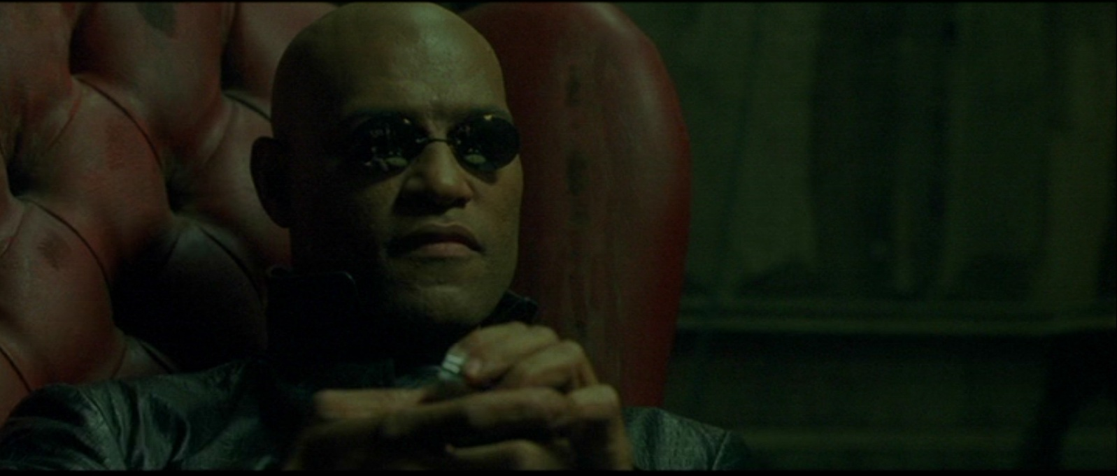
Perguntas?

Slide 48
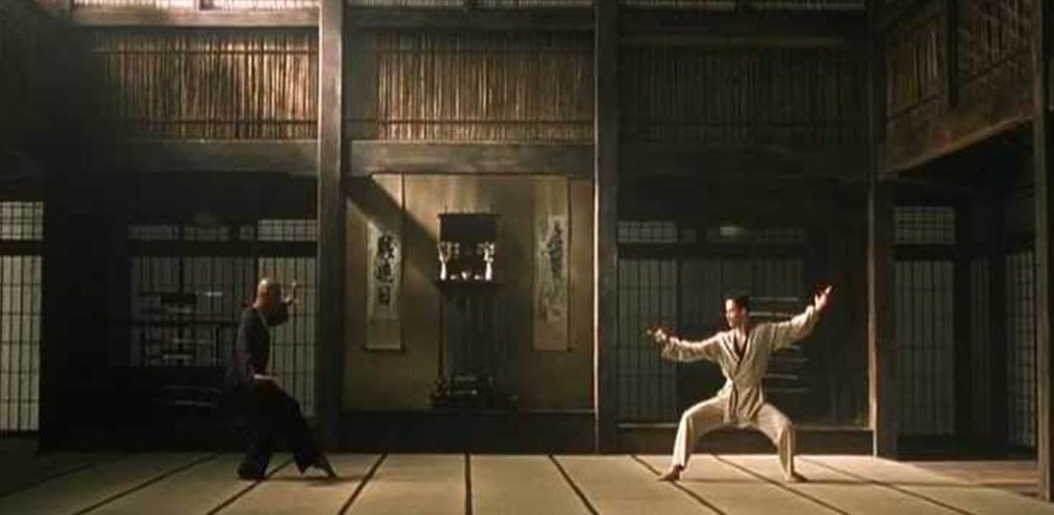
Desafio

Slide 49
Desafio 1
Dada uma pessoa, recomendar as pessoas com a maior afinidade;
(1 pt) Utilizar todos os atributos que possam ser úteis;
(1 pt) Montar um sistema de ranking para mostrar apenas as 10 melhores indicações;
(1 pt) Sugerir evoluções para o modelo (entidades, relacionamentos e atributos);
Notes:
Ler as instruções, passar para o próximo slide e explicar os detalhes.

Slide 50

Challenge accepted!

